Slide 1
Amt für Hochbau und Immobilienmanagement
- KiTa Kreishäuschen -

Slide 2
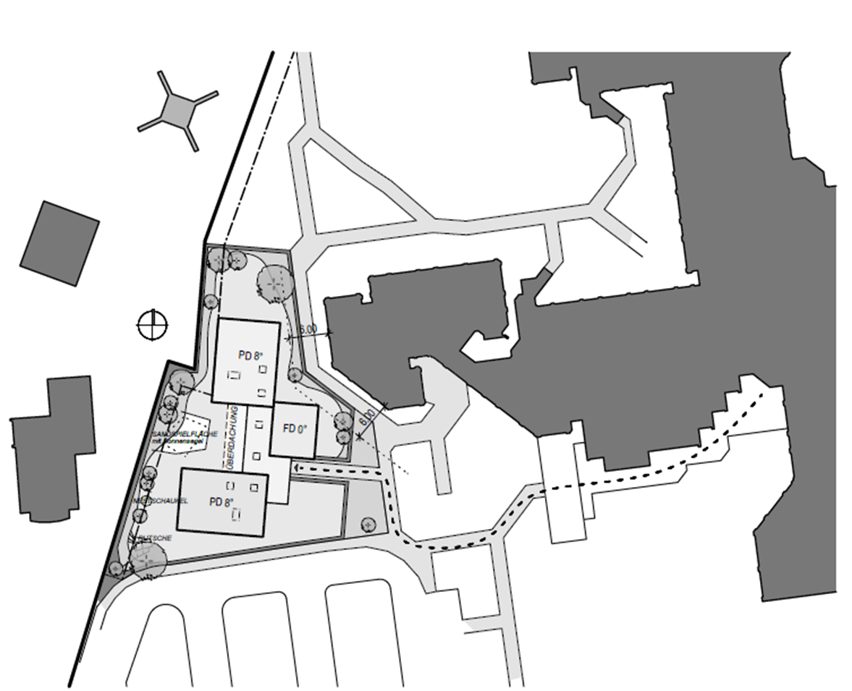

Slide 3
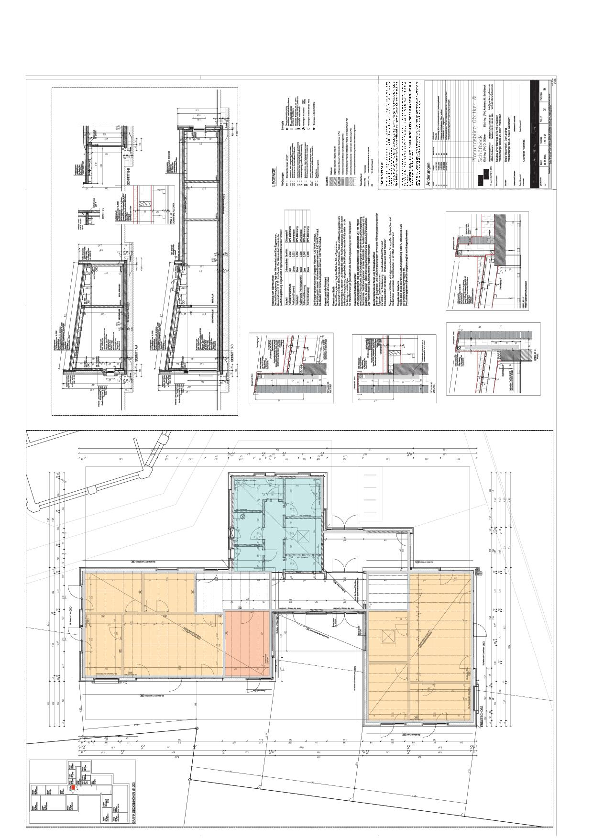

Slide 4
Zusammenfassung
Fördermittel des Landes NRW
Machbarkeitsstudie 2018
Bauzeit: 2020 - 2021
Nutzfläche: ca. 340 m²
Außenanlagen: ca. 476 m²
U3
2-KiTa-Gruppen á 10 Kinder
7 Mitarbeiterinnen (1 KiTa-Leitung, 5 pädagogische Fachkräfte, 1 Auszubildende)
Inbetriebnahme: 02/2021
KiTa-Jahr 2021/22: 12 (+4)

Slide 5
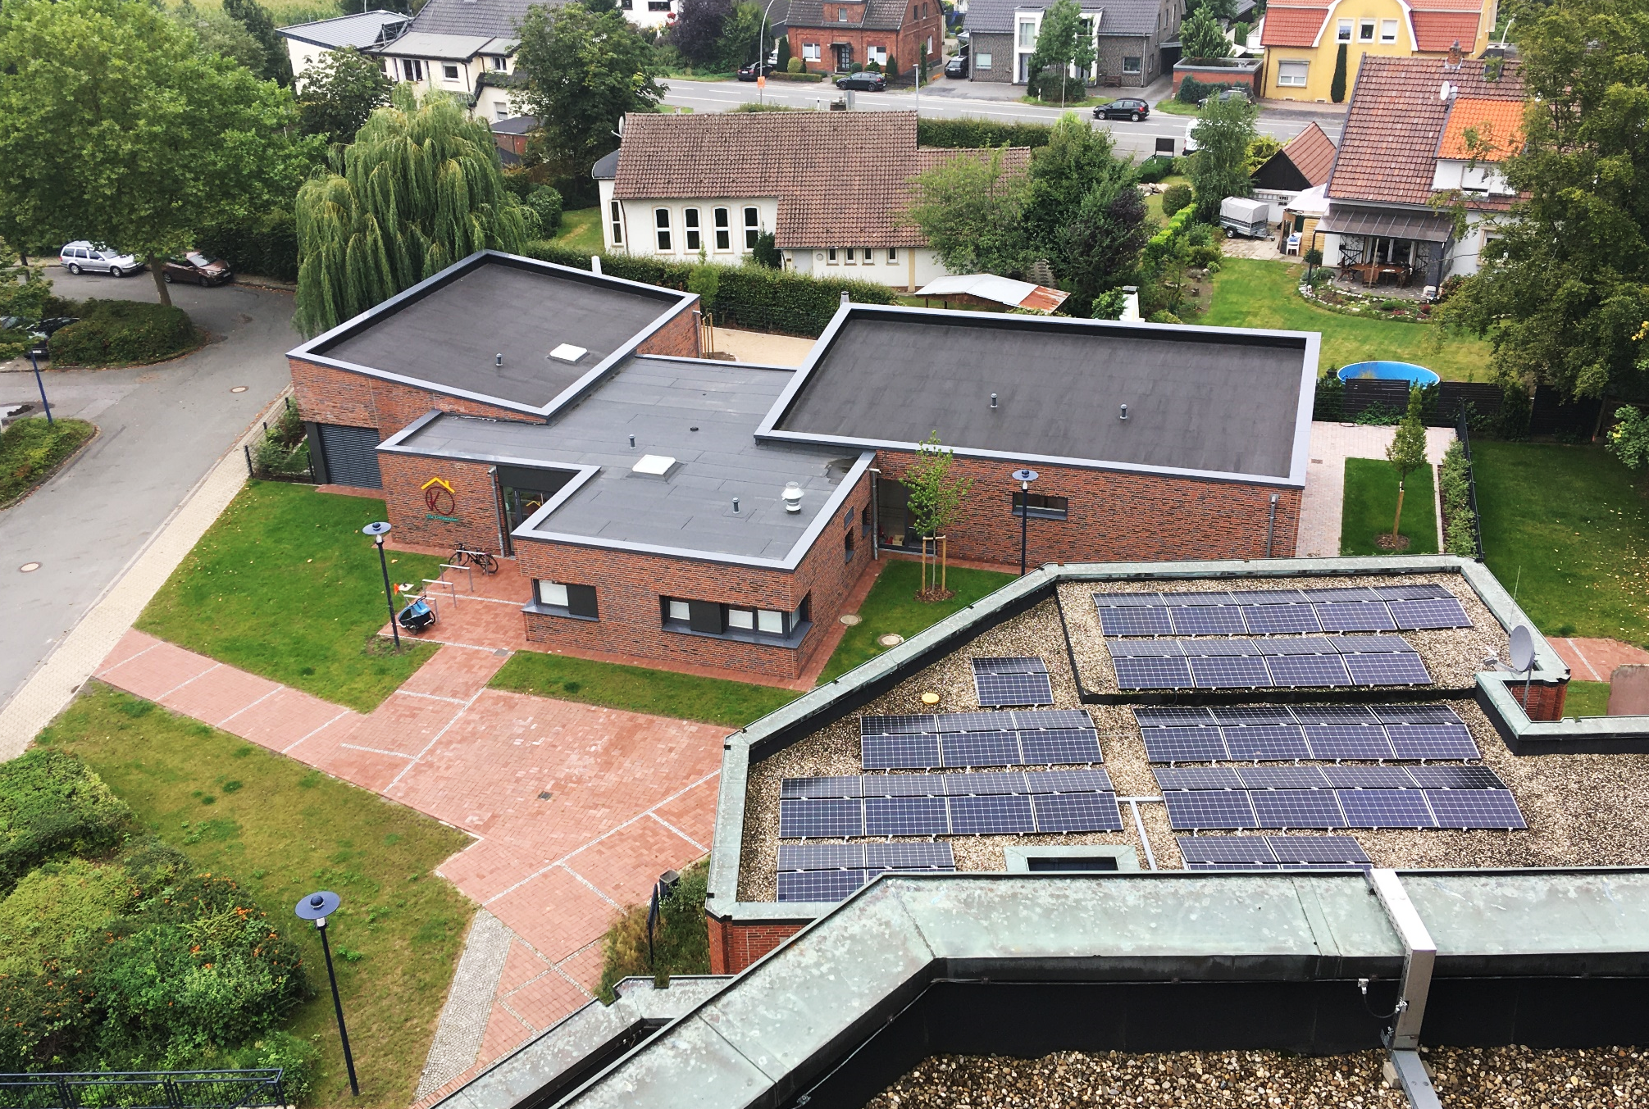

Slide 6
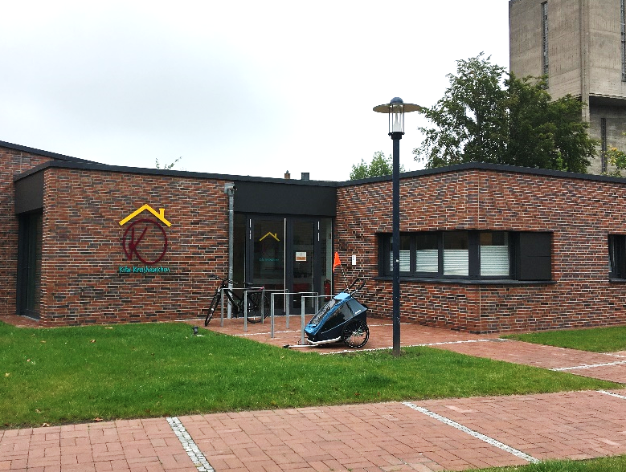
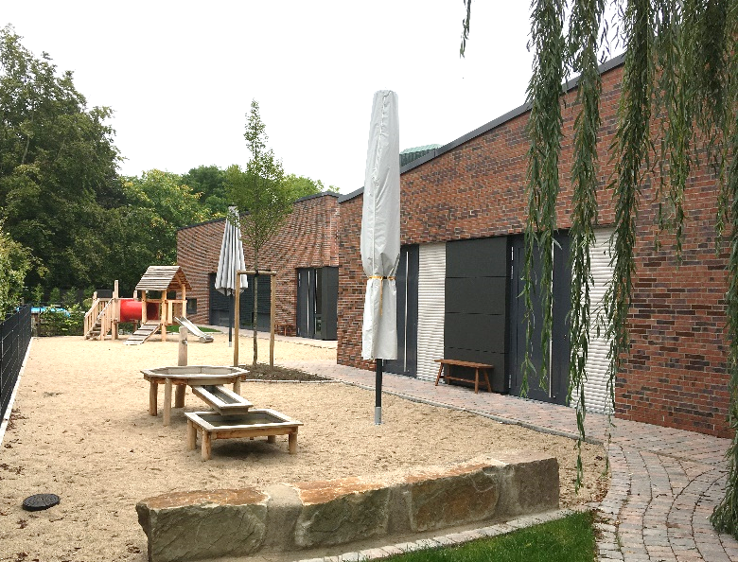
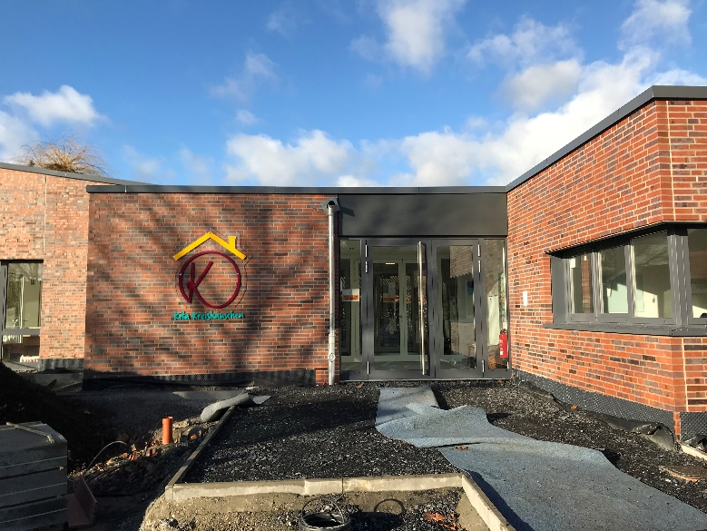
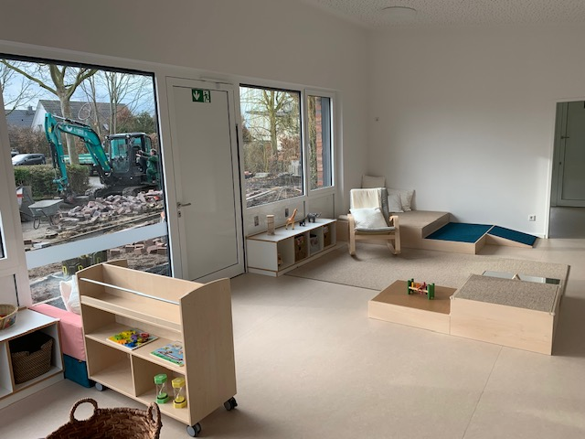
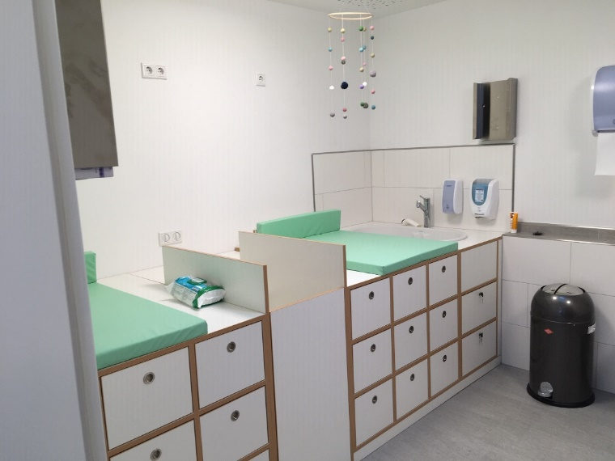
KiTa Kreishäuschen

Slide 7
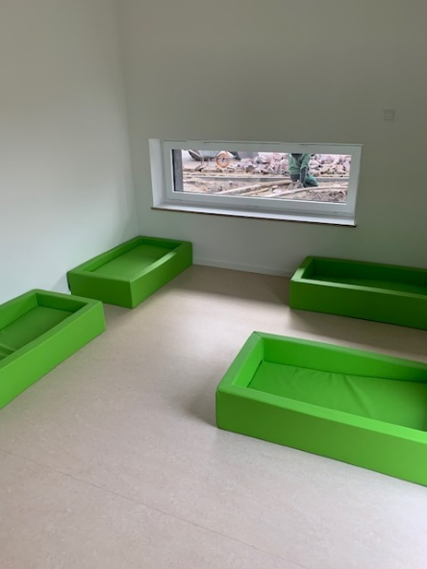
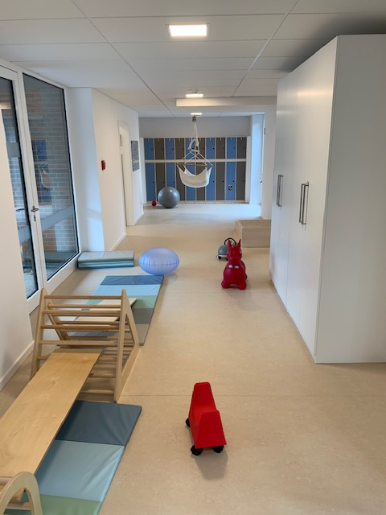
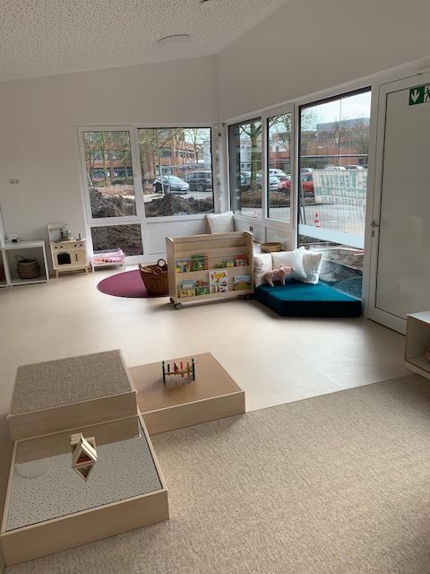
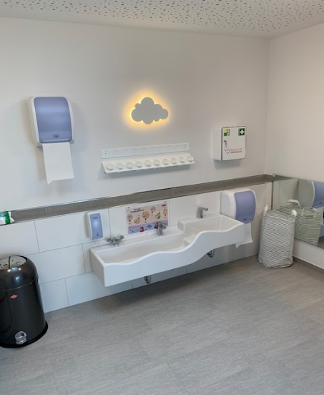
KiTa Kreishäuschen

